Slide 1
TICKET SAFE
Uma solução eficiente para eventos
SISTEMAS DISTRIBUIDOS
Fabio Ofugi
Paulo Victor
Rafael Melo
Rilbert Teixeira
Vinicius Soares

Slide 2
OBJETIVO
Oferecer uma solução integrável para plataformas de venda de ingressos, como shows, teatros, cinemas e eventos, proporcionando um serviço altamente robusto, escalável e capaz de lidar com grandes volumes de acessos simultâneos. A solução garantirá uma experiência fluida e confiável na seleção de assentos, mesmo em momentos de alta demanda, assegurando consistência e rapidez no processo de reserva, com suporte para personalização e pronto para integração com diversos front-ends.
SISTEMAS DISTRIBUIDOS
Escalabilidade
Redundância
Maior disponibilidade

Slide 3
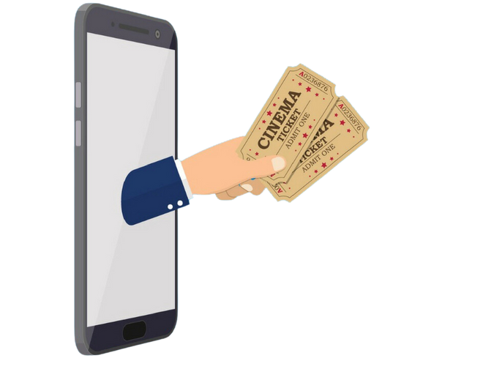
DESAFIOS
A reserva de ingressos para eventos populares, como shows e competições esportivas, enfrenta diversos desafios significativos. Durante o lançamento de vendas, a demanda pode ultrapassar a capacidade do servidor, resultando em congestionamentos e quedas de sistema.
Congestionamento de servidores
Inconsistência na disponibilidade de ingressos
Experiência negativa para usuários
Impacto nas vendas e na reputação do evento
SISTEMAS DISTRIBUIDOS

Slide 4
EXEMPLO DE INTERAÇÃO DO USUÁRIO
5 etapas
Confirmar compra!
Adicionar ingresso ao carrinho
Processar pagamento
Verificar quantidade de ingressos disponíveis
5
Selecionar tipo de ingresso
4
3
2
1

Slide 5
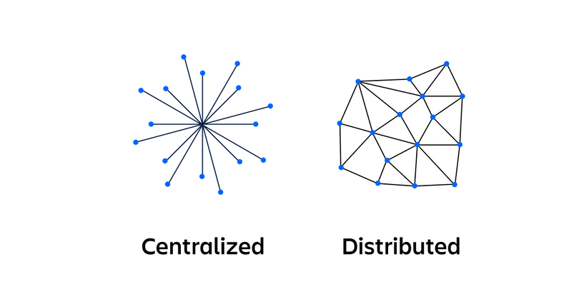
SOLUÇÃO PROPOSTA
Implementação de um sistema distribuído para gerenciar reservas de ingressos
Balanceamento de carga, cache, filas e redundância
Expectativa de melhoria na experiência e capacidade de lidar com picos de acesso

Slide 6
ENTREGAS | ENTREGAS | ENTREGAS | ENTREGAS | ENTREGAS | ENTREGAS
ATIVIDADE | OUTUBRO | OUTUBRO | NOVEMBRO | NOVEMBRO | NOVEMBRO
Planejamento e pesquisa | 11/10
Design da arquitetura |  | 25/10
Desenvolvimento do código |  |  | 08/11
Testes e validação |  |  |  | 22/11
Apresentação e feedback |  |  |  |  | 29/11
CRONOGRAMA DE ATIVIDADES

Slide 7
OBRIGADO!
SISTEMAS DISTRIBUIDOS
Fabio Ofugi
Paulo Victor
Rafael Melo
Rilbert Teixeira
Vinicius Soares

